Slide 1
LHAASO-WFCTA望远镜片上程序介绍
四川大学
张进文
指导老师：杨朝文、周荣、张寿山

Slide 2
Outline
1 程序的物理目标
2 逻辑框架
3 实验结果

Slide 3
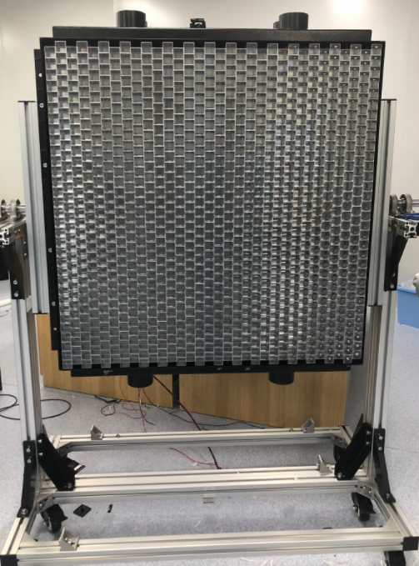
望远镜上成的图像
切伦科夫事例
激光事例
切伦科夫事例呈现为圆形，激光事例呈现是线性。
望远镜正面照片

Slide 4
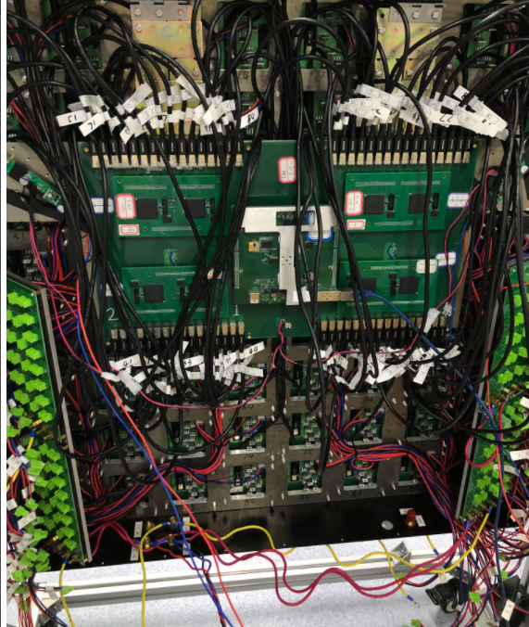
望远镜系统简图
#1
光收集器*16
SIPM*16
前放*1
2*AB
1*CLB
DB*1
64个subcluster，共1024
通道
BDB*1
#64
光收集器*16
SIPM*16
前放*1
2*AB
1*CLB
DB*1
望远镜内部照片
外壳、电源等

Slide 5
电子学片上程序分布
Sub
Cluster1
CLB1
_FPGA
DB1
_FPGA
BDB的FPGA1负责与8个Sub_Cluster交互。
BDB上FPGA9负责与FPGA1-8交互。进行事例识别。
BDB上FPGA10负责与FPGA9交互。集成有小白兔模块。
BDB
_FPGA1
BDB
Sub
Cluster8
CLB1
_FPGA
DB1
_FPGA
BDB
_FPGA9
BDB
_FPGA
10
BDB
_FPGA8
Sub
Cluster
64
CLB1
_FPGA
DB1
_FPGA

Slide 6
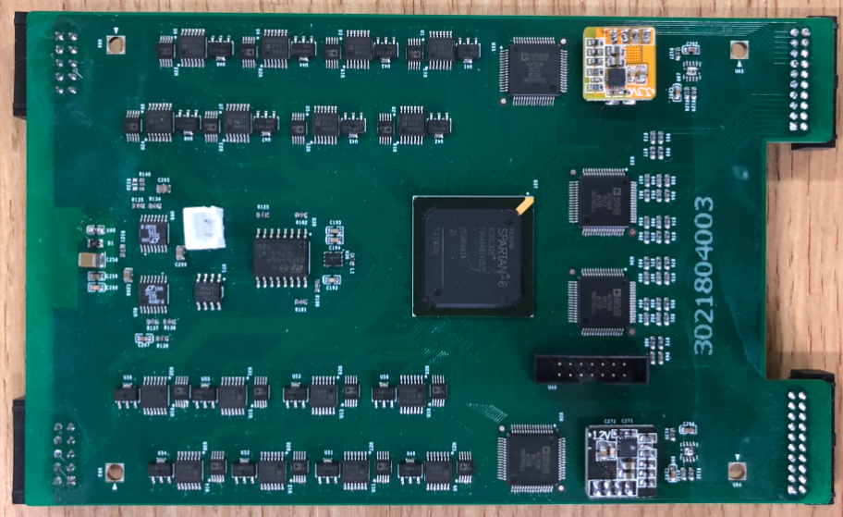
CLB程序
功能：实现温度高压补偿。
1、可设定SIPM高压
2、可读回前放板温度
3、可读回设定的高压
4、可读回CLB自身温度
5、可重构
CLB电路

Slide 7
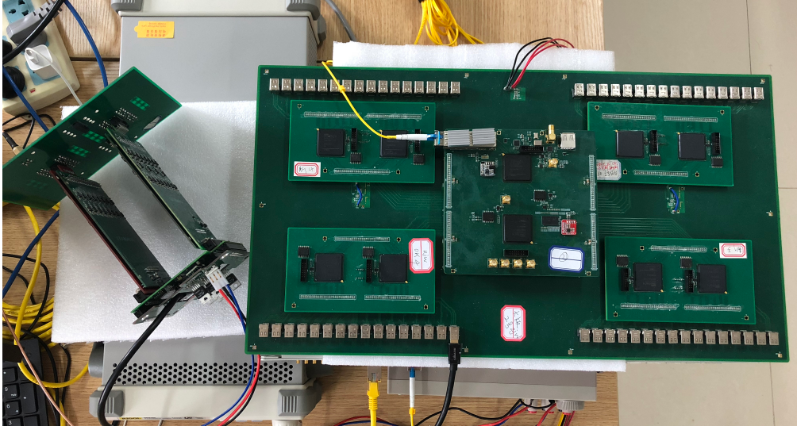
DB程序+BDB程序
功能：实现切伦科夫事例和激光事例获取。
通道序列
着火情况
着火图像
数据处理
Ch1
Ch2
满足
or
不满足
收集数据or
丢弃数据
Ch1024
时间窗口

Slide 8
1、事例的能量信息
着火通道的信号电荷积分值
信号
基线
640ns
1.24us
一个着火通道的波形记录长度为640ns。切伦科夫信号宽160ns，可以完整抓到整个波形。
电荷积分长度为1.24us，可以兼顾激光模式。

Slide 9
2、事例的时间信息
着火通道的信号到达时间
Ch1
着火
Ch2
未着火
整个事例的时间：
事例触发时的小白兔时间。
事例中每个通道着火的时间：
小白兔时间+信号的峰位
Ch1024
着火
时间窗口
t1
小白兔时间
t1024
Ch1024的到达时间
Ch1的到达时间

Slide 10
DB程序框图
波形获取
电荷积分
part1
原始数据缓存
峰位，峰值求取
峰位缓存
基线求取
基线缓存
阈值比较
阈值缓存
指令解析
单道统计
单道发送
单道缓存
远程重构
syn
同步信号解析

Slide 11
part2
峰位，单道
波形
电荷
基线
阈值
FIFO1
FIFO2
FIFO3
FIFO4
FIFO5
CLB
接收
FIFO
#1
FIFO
#16
通道1打包
通道16打包
FIFO
_CLB
FIFO
_DB_STATE
FIFO#事例
FIFO#状态
传输模块

Slide 12
BDB_FPGA1程序框图
DB1接收
DB8接收
指令解析
远程重构
FIFO1
FIFO8
FIFO1
FIFO8
FIFO9
单道接收
DB1事例
DB8事例
Sub1状态
Sub8状态
自身状态
单道掩码
FIFO
_8DB
FIFO
_STATE
full
syn
同步信号解析
单道发送
自动编号
传输模块

Slide 13
BDB_FPGA9程序框图
F1接收
F8接收
指令解析
远程重构
单道接收
FIFO1
FIFO8
FIFO1
FIFO8
FIFO9
F1事例
F8事例
F1状态
F8状态
自身状态
事例图像判别
小白兔时间获取
事例筛选
FIFO
_STATE
syn
同步信号产生
事例打包
数据管理
DDR存储
传输模块

Slide 14
BDB_FPGA10程序框图
F9接收
TCP/IP接收
小白兔时间
指令解析
时间发送
远程重构
FIFO
FIFO
TCP/IP上传
指令发送

Slide 15
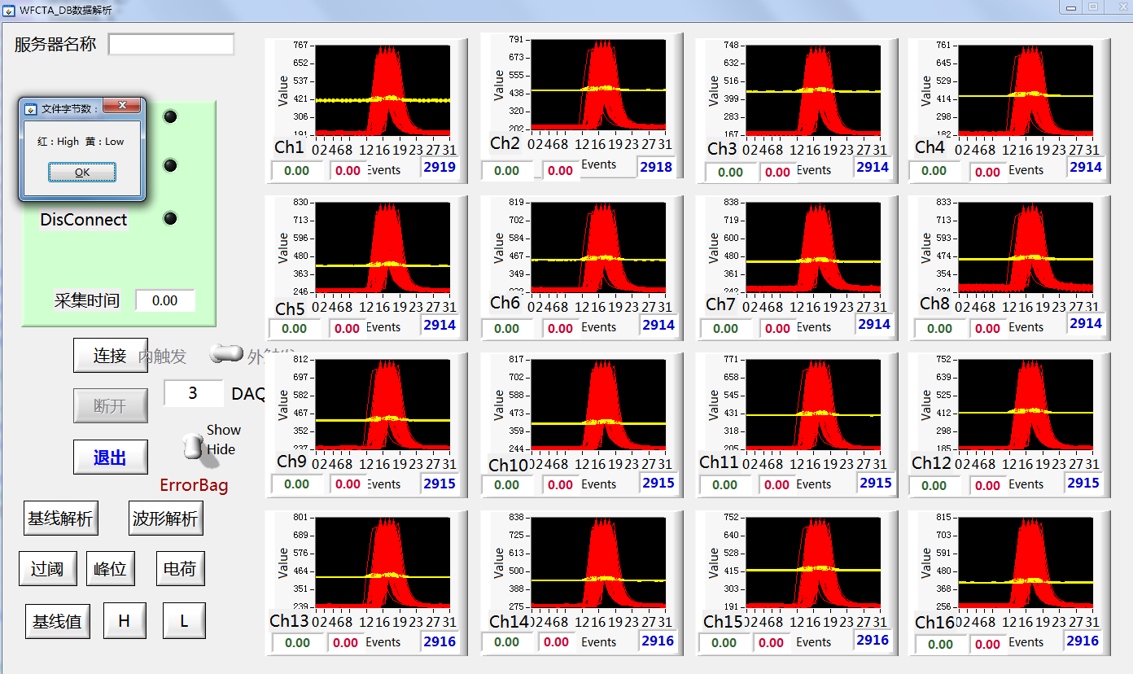
实验结果
波形获取

Slide 16
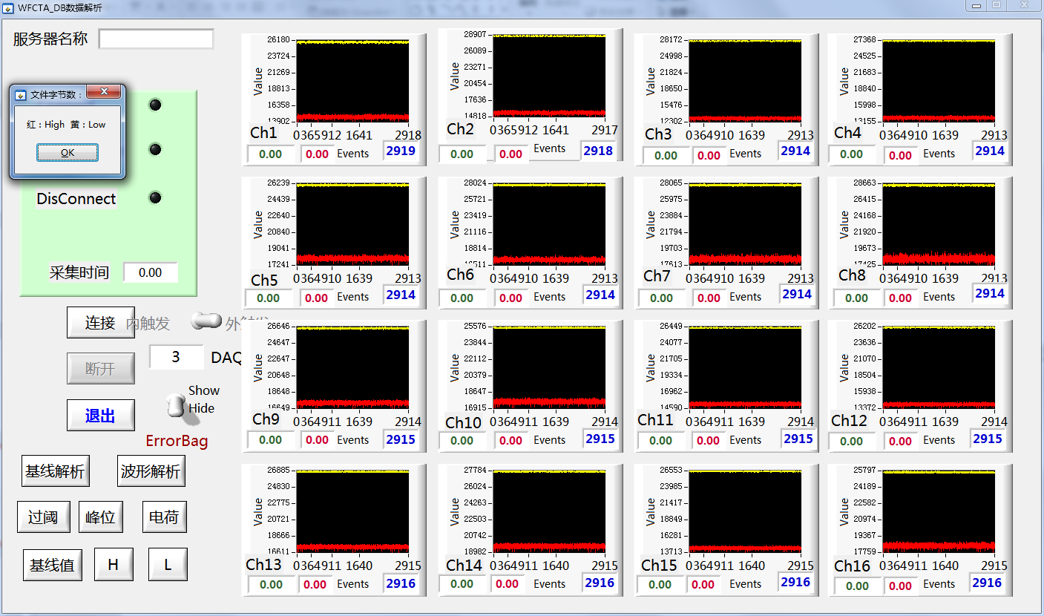
电荷获取

Slide 17
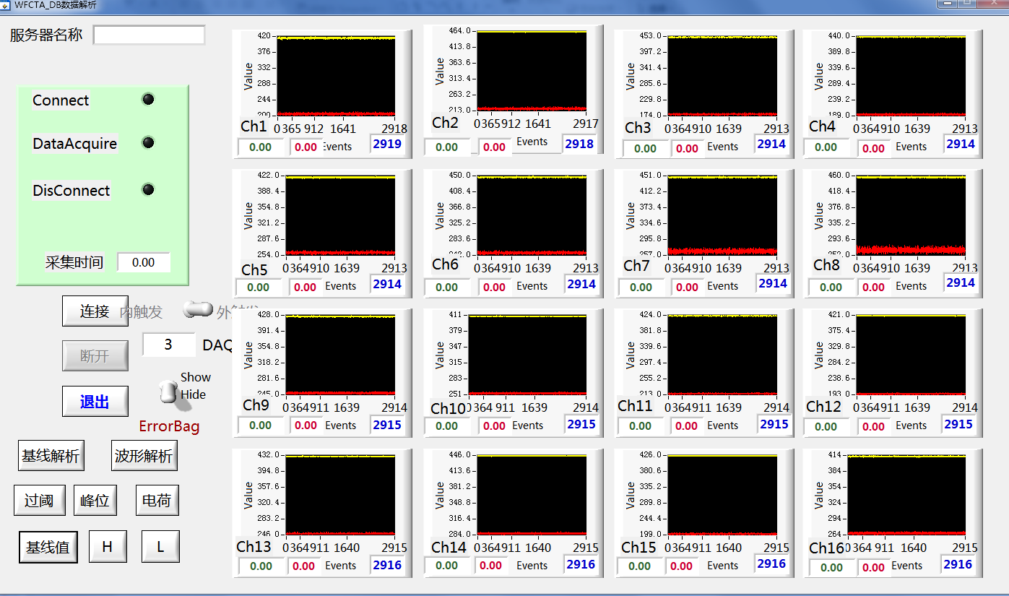
基线获取

Slide 18
时间获取
测试信号的周期为10ms，获取的事例时间如下：
事例1：01 61 0A 9A C0 32 A5 27=3319079
事例2 ：01 61 0A 9A C0 3A 46 47=3819079
事例3 ：01 61 0A 9A C0 41 E7 67=4319079
相邻事例的时间差都为500000，即500000*20ns=10ms。
测试信号的周期为1s，获取的事例时间如下：
事例1：01 61 0A A6 F8 C1 47 87=0110 1111 1000
事例2 ：01 61 0A A6 FC C1 46 E7=0110 1111 1100
事例3 ：01 61 0A A7 00 C1 46 47=0111 0000 0000
相邻事例的粗时间差都为1，即1*1s=1s。

Slide 19
单道触发率验证
测试信号的周期为1s，获取两次状态：
第一次：
单道触发次数 时刻
88D=2189 2B5553BA=727012282
第二次：
单道触发次数 时刻
8A8=2216 2C55E5D7=743826903
单道触发次数相差：2216-2189=27
时刻差：743826903-727012282=16814621，即16814621*1.6us=26.9s
单道触发率：27/26.9=1.003
单道触发率正确。

Slide 20
总结
切伦科夫望远镜程序基本成型，经过初步测试可以正常运行。

